Slide 2
TEORÍAS IMPLÍCITAS

Slide 3
TEORÍA DIRECTA

Slide 4
TEORÍA INTERPRETATIVA

Slide 5
TEORÍA CONSTRUCTIVA

Slide 6
TEORÍA POSMODERNA

Slide 7
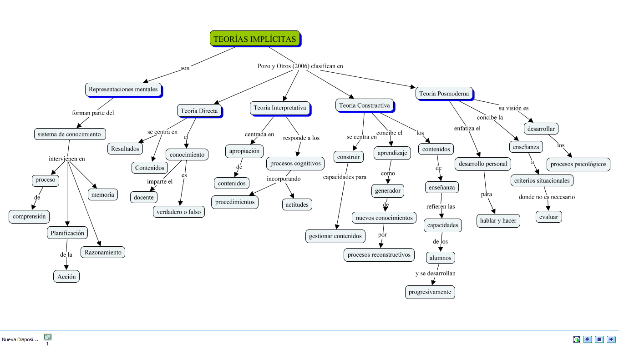
CONCLUSIONES

Slide 8
BIBLIOGRAFÍA

